Slide 1

CICLO IV: Desarrollo de Aplicaciones Web

Slide 2

Sesión 07:
Desarrollo de Aplicaciones Web
Desarrollo de Front-End web con React - Patrones de Diseño

Slide 3
Objetivos de la sesión
Al finalizar esta sesión estarás en capacidad de:
Implementar patrones de diseño de React en proyectos de desarrollo de aplicaciones web.

Slide 4
React - Componentes
Dado que trabajaremos con componentes funcionales hablaremos principalmente de su estructura. Para esto tomemos en cuenta el siguiente componente <Hola />:
De esto podemos notar que el nombre de nuestro archivo y componente suele seguir la nomenclatura Pascal.
Siempre son funciones, por lo general usamos funciones de tipo flecha o arrow functions.
En versiones recientes se omite la necesidad de importar React al inicio de nuestros archivos.
Se considera una buena práctica el hacerlo para especificar que estamos usando React.
import React from 'react';
const Hola = () => <p>Hola!</p>;
export default Hola;

Slide 5
React - Componentes
Dado que trabajaremos con componentes funcionales hablaremos principalmente de su estructura. Para esto tomemos en cuenta el siguiente componente <Hola />:
import React from 'react';
const Hola = () => <p>Hola!</p>;
export default Hola;

Slide 6
React - Componentes
De esto podemos notar que el nombre de nuestro archivo y componente suele seguir la nomenclatura Pascal.
Siempre son funciones, por lo general usamos funciones de tipo flecha o arrow functions.
En versiones recientes se omite la necesidad de importar React al inicio de nuestros archivos.
Se considera una buena práctica el hacerlo para especificar que estamos usando React.

Slide 7
React - Componentes
Para utilizar nuestro componente <Hola /> simplemente lo tenemos que importar en el archivo que lo necesite de la siguiente forma:
import Demo from '../ruta/hasta/Hola'
Luego podemos llamar nuestro componente de las siguientes formas:
<Hola></Hola> <Hola />
La segunda opción es un componente que no tiene elementos o nodos hijos, se conoce como self-closing component o componente autocerrado.
Es considerado una buena práctica utilizar self-closing components tanto
como sea posible.

Slide 8
React - Propiedades
Ya que nuestros componentes son funciones, nosotros podemos parametrizarlas con un objeto props, nuestros componentes de la siguientes formas:
import React from 'react';
const Mensaje = props => <p>{props.msg}</p>;
export default Mensaje;
import React from 'react';
const Mensaje = ({msg, ...rest}) => <p>{msg}</p>;
export default Mensaje;

Slide 9
React - Propiedades
En la segunda forma usamos desestructuración de objetos u object destructuring.
Como propiedades opcionales definimos el objeto rest para incluir el resto de props de nuestro componente.
Usar los nombres rest y props es considerado una buena práctica.
Definimos una prop con el nombre name.

Slide 10
React - Propiedades
Para utilizar un componente especificando sus propiedades, o props, podemos proceder de la siguiente forma, seguiremos nuestro ejemplo utilizando <Mensaje>:
<Mensaje msg="Hola!" />
const msg = 'Hola!'
<Mensaje msg = {msg} />
const props = { msg: 'Hola!' }
<Mensaje {...props} />
En el primer caso simplemente pasamos como parámetro una cadena de texto estática.
En la segunda forma utilizamos interpolación de variables, por lo que en este caso es necesario utilizar llaves para hacer referencia a la variable msg.
En la tercera forma nuevamente usamos object destructuring.

Slide 11
React - Estado
Considere el siguiente componente:
import React, { useState } from 'react';
const Counter = () => {
const [count, setCount] = useState(0);
return (
<div>
<p>{count}</p>
<button onClick={() => setCount(count + 1)}>
+
</button>
<button onClick={() => setCount(count - 1)}>
-
</button>
</div>
);
};
export default Counter;

Slide 12
React - Estado
Como podemos ver usaremos un método propio de react llamado useState, a este método se le conoce como Hook.
Este método nos retorna un vector con una variable y un método, es decir [variable, método].
Esta asignación se puede hacer mediante object destructuring.

Slide 13
React - Estado
El método es utilizado para actualizar el valor de nuestra variable.
Acepta un valor inicial como parámetro.
Los componentes que manejan estados se conocen como contenedores y los que no se conocen como presentacionales

Slide 14
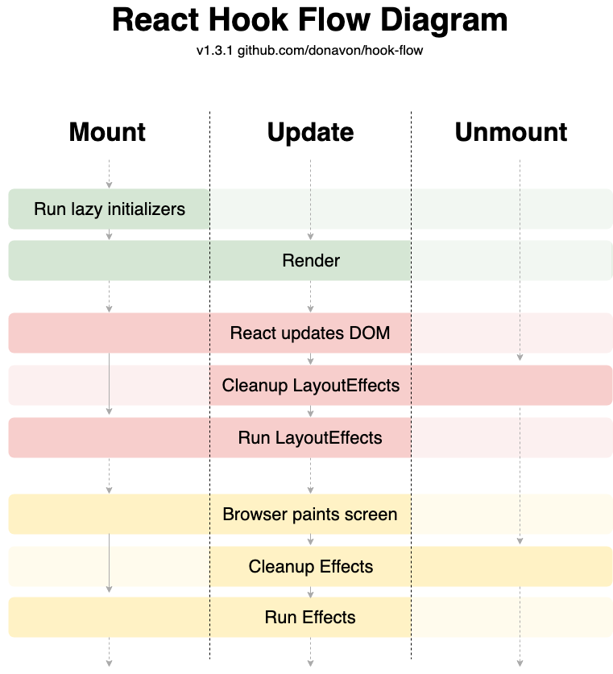
React - Ciclos de Vida
Los componentes en react tienen los siguientes ciclos de vida:
Montaje: Es donde se inicializa nuestro componente.
Actualización: Es donde se actualiza nuestro componente y podemos hacer acciones asíncronas correctamente.
Desmontaje: Es donde se limpian eventos configurados por nosotros y se desmonta y destruye nuestro componente.
Para ciclos de vida de componentes
basados en clases ver
este enlace.
Tomado de GitHub/@donavon

Slide 15
React - Ciclos de Vida
Para esto React introduce el useEffect Hook.
Considere el siguiente componente:
import React, { useEffect, useState } from 'react';
const Actualizable = () => {
const [text, setText] = useState('');
useEffect(() => {
const espera = setTimeout(() => setText('Ahora tengo texto'), 5000);
return () => clearTimeout(espera);
}, []);
return <p>{text}</p>;
};
export default Actualizable;

Slide 16
React - Ciclos de Vida
<Actualizable /> no contiene texto, sino después de cinco segundos desde su montaje.
Esto sucede porque a través del useEffect Hook podemos configurar un proceso asíncrono en el cual actualizamos el estado del componente de estar vacío “”, a contener “Ahora tengo texto”. Provocando así que <Actualizable />, se actualice y re-renderice.
Esto funciona porque el useEffect Hook funciona recibiendo un callback y un listado de dependencias.
Ya que nuestro listado de dependencias le estamos informando a nuestro componente que se actualice en el montaje y desmontaje del mismo.
El desmontaje ocurre con el return de nuestro callback, en este caso solo
limpiamos el timeout, ya que es un efecto secundario que se
ejecturaria si no es removido en el desmontaje.

Slide 17
React - Ciclos de Vida
Considere el siguiente componente:
import React, { useEffect, useState } from 'react';
const Actualizable = ({ mensaje }) => {
const [text, setText] = useState('');
useEffect(() => {
const espera = setTimeout(() => setText(mensaje), 5000);
return () => clearTimeout(espera);
}, [mensaje]);
return <p>{text}</p>;
};
export default Actualizable;

Slide 18
React - Ciclos de Vida
<Actualizable /> ahora recibe props, dentro de las cuales solo acepta prop.
De igual forma el sigue realizando los mismos procesos que realizaba antes en montaje y desmontaje.
Las únicas diferencias son:
En el montaje, nuestro timeout asigna el valor de prop con setText a la variable text.
Nuestro tiene useEffect Hook como dependencia a prop.
Estos cambios hace que <Actualizable />, se actualice con cada cambio de la variable prop que recibe mediante props.
Lo cual provoca que su contenido se actualice a los cinco segundos
desde que recibió cambios.

Slide 19
React - Manejo de Eventos
Podemos escuchar eventos propios de los elementos HTML de la siguiente forma:
<button onclick="activateLasers()"> Activate Lasers </button>
La traducción directa a React seria:
<button onClick={activateLasers}> Activate Lasers </button>
De esto podemos notar que los eventos se escriben en la nomenclatura Camel.
Adicionalmente todos los eventos disponibles en HTML se pueden consumir desde React.

Slide 20
React - Manejo de Eventos
Entonces podemos reescribir nuestro component <Counter /> de la siguiente forma:
import React, { useState } from 'react';
const Counter = () => {
const [count, setCount] = useState(0);
const addHandler = () => setCount(count + 1);
const subHandler = () => setCount(count - 1);
const overHandler = () => {console.log(count)};
return (
<div onMouseEntered={overHandler}>
<p>{count}</p>
<button onClick={addHandler}> + </button>
<button onClick={subHandler}> - </button>
</div>
);
};
export default Counter;

Slide 21
React - Manejo de Eventos
De esta forma estamos tres eventos que usan el estado de <Counter />
addHandler: agrega uno a nuestro contador.
subHandler: resta uno a nuestro contador.
overHandler: imprime nuestro contador en la consola de las herramientas de desarrollador.
Cabe resaltar que esta forma de definir los eventos es muy estática porque estamos encapsulando nuestros eventos dentro <Counter />.

Slide 22
React - Manejo de Eventos
Por lo que podemos aceptar eventos personalizados de la siguiente forma:
import React, { useState } from 'react';
const Counter = ({content, onAdd, onSub, onEnter, onLeave}) => {
return (
<div onMouseEntered={onEnter} onMouseLeave={onLeave}>
<p>{content}</p>
<button onClick={onAdd}> + </button>
<button onClick={onSub}> - </button>
</div>
);
};
export default Counter;

Slide 23
React - Manejo de Eventos
Finalmente podemos utilizar <Counter /> de la siguiente forma:
import React, { useState } from 'react';
import Counter from './ruta/hasta/Counter';
const Wrapper = () => {
const [count, setCount] = useState(0);
const onAdd = () => setCount(count + 1);
const onSub = () => setCount(count - 1);
const onEnter = () => { console.log('Entre a <Counter />'); };
const onLeave = () => { console.log('Sali de <Counter />'); };
return <Counter content={content} onAdd={onAdd} onSub={onSub} onEnter={onEnter} onLeave={onLeave} />;
};
export default Wrapper;

Slide 24
React - Manejo de Eventos
Desde <Counter /> hemos definido cuatro eventos personalizados:
onAdd.
onSub.
onEnter.
onLeave.
De esta forma podemos definir nuestros eventos personalizados cómo lo hacemos en <Wrapper /> para definir eventos que se ajusten nuestras necesidades.
Esto nos permite crear componentes reusables como por ejemplo un botón o campo de texto.
Es considerado una buena práctica seguir la nomenclatura “on” + nombre de la acción a realizar siguiendo la nomenclatura camel.

Slide 25
React - Renderizado Condicional
Finalmente podemos mostrar elementos condicionalmente desde nuestros componentes utilizando el ternary operator u operador ternario de la siguiente forma:
{ condicion ? <p>Condición verdadera</p> : <p>Condición falsa</p> }
También podemos usar solo una condición de las siguientes formas:
{ condicion ? <p>Condición verdadera</p> : null }
{ condicion ? null: <p>Condición falsa</p> }
En caso de que solo necesitemos la condición verdadera podríamos hacer lo siguiente:
{ condicion && <p>Condición verdadera</p>}

Slide 26
React - Renderizado Condicional
Por otro lado, podemos definir métodos que se encarguen de este renderizado ya que utilizar operadores ternarios puede causar que nuestro código sea más difícil de entender:
const metodo = (/* parametros necesitados */) => {
/* Operaciones que definen nuestro contenido con base en nuestros parámetros necesitados, propiedades o el estado de nuestro componente */
const contenido = 'Algún contenido'
return contenido
}
{ metodo() } /* Esta sintaxis sólo puede usar dentro de JSX
puesto que es la forma de hacer interpolaciones */

Slide 27
React - Renderizado Condicional
Esto es posible ya que JSX nos permite interpolar una expresión, ya sea un
método, una variable o una operación ternaria.
Por último, podemos reescribir <Mensaje /> para renderice su mensaje de forma condicional:
import React from 'react';
const Mensaje = ({ show , msg, ...rest}) => {
return {show && (<p>{msg}</p>)}
}
export default Mensaje;
De esta forma mostrar la prop msg depende de la prop show.

Slide 28
Ejercicios de práctica

Slide 29
Referencias
https://reactjs.org/docs/components-and-props.html#gatsby-focus-wrapper
https://betterprogramming.pub/string-case-styles-camel-pascal-snake-and-kebab-case-981407998841
https://reactjs.org/docs/handling-events.html
https://reactjs.org/docs/conditional-rendering.html

Slide 30


